Slide 1




………………
NGUYỄN NGÂN TIỂU HỌC KIM BÀI

Slide 2







Slide 3
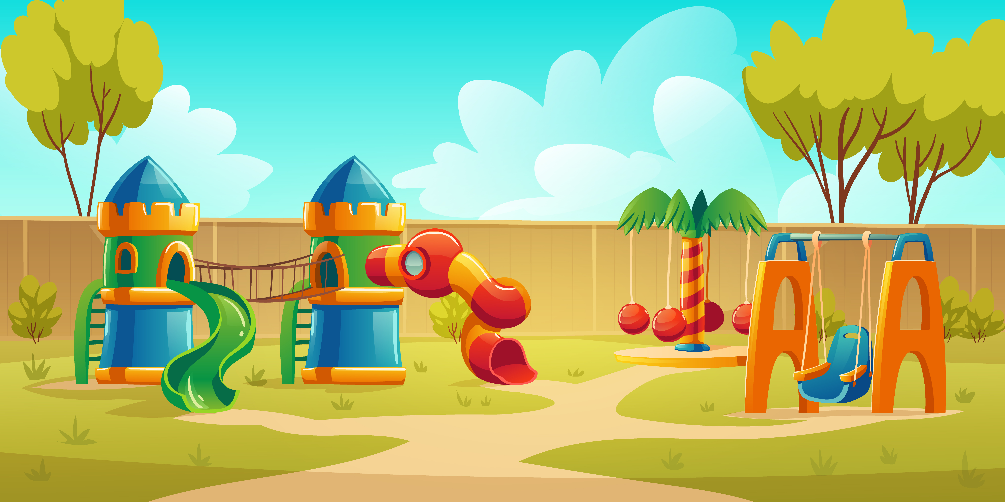
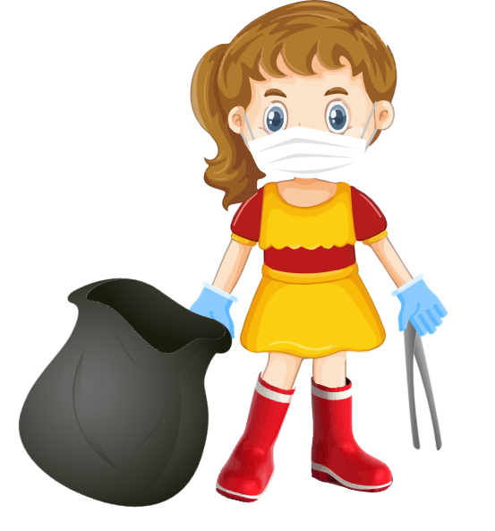
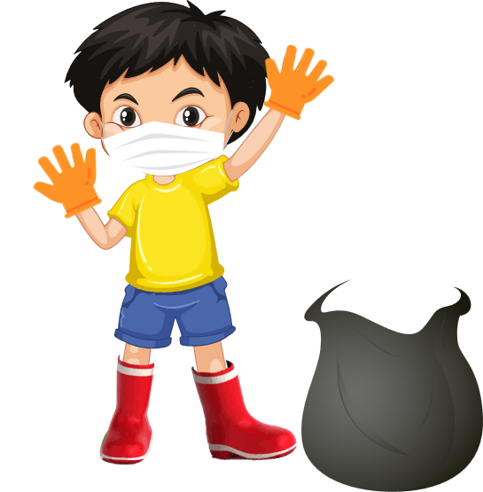
Sân trường của chúng mình đang bị ô nhiễm rất nặng bởi rác bị vứt khắp nơi. Các bạn hãy cùng chúng mình vượt qua các câu hỏi để dọn sạch rác cho sân trường nhé!

Slide 4







Các ơn các bạn đã giúp đỡ chúng mình dọn rác nhé!
Học tiếp
Notes:
Bấm vào từng cái rác để ra câu hỏi., trả lời xong bấm vào túi rác quy về. Trả lời xong hết bấm vào mặt trời

Slide 5



Trong câu sau từ in đậm thuộc từ loại nào:
Nước chảy đá mòn.
A. Danh từ
B. Động từ
C. Tính từ

Slide 6
2. Trong câu sau từ in đậm thuộc từ loại nào.
Cô giáo đang say sưa giảng bài.
A. Động từ
B. Tính từ
C. Danh từ

Slide 7
3. Trong câu sau từ in đậm thuộc từ loại nào:
Trên mái hiên, mưa rơi tí tách.
A. Động từ
B. Danh từ
C. Tính từ

Slide 8
4. Xác định danh từ trong câu sau:
Bác nông dân chăm chỉ cày ruộng.
A. Chăm chỉ
B. Cày
C. Bác nông dân

Slide 9



Thứ ba ngày 27 tháng 8 năm 2024
LUYỆN TẬP VỀ DANH TỪ, ĐỘNG TỪ, TÍNH TỪ

Slide 10

………………
NGUYỄN NGÂN TIỂU HỌC KIM BÀI

Slide 11


1
Mỗi ý ở cột B nói về danh từ, động từ hay tính từ?
Danh từ
Từ chỉ hoạt động, trạng thái của sự vật
Động từ
Từ chỉ đặc điểm của sự vật, hoạt động, trạng thái
Từ chỉ sự vật (người, vật, hiện tượng tự nhiên, thời gian,…)
Tính từ

Slide 12

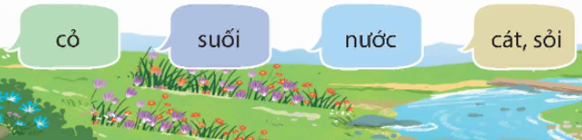
Trò chơi: Đọc đoạn đầu của bài Thanh âm của gió và thực hiện các yêu cầu.
2
Vòng 1
Vòng 2
Tìm danh từ theo mỗi nhóm sau:
a. 1 danh từ chỉ con vật
b. 1 danh từ chỉ thời gian
c. 2 danh từ chỉ hiện tượng tự nhiên
Tìm 4 động từ chỉ hoạt động hoặc trạng thái của người hoặc vật.
Vòng 3
Vòng 4
Tìm 4 tính từ chỉ đặc điểm của các sự vật dưới dây:
Đặt 1 câu nói về một hiện tượng tự nhiên, trong đó có ít nhất 1 danh từ, 1 động từ, 1 tính từ.

Slide 13



Slide 14







Slide 15
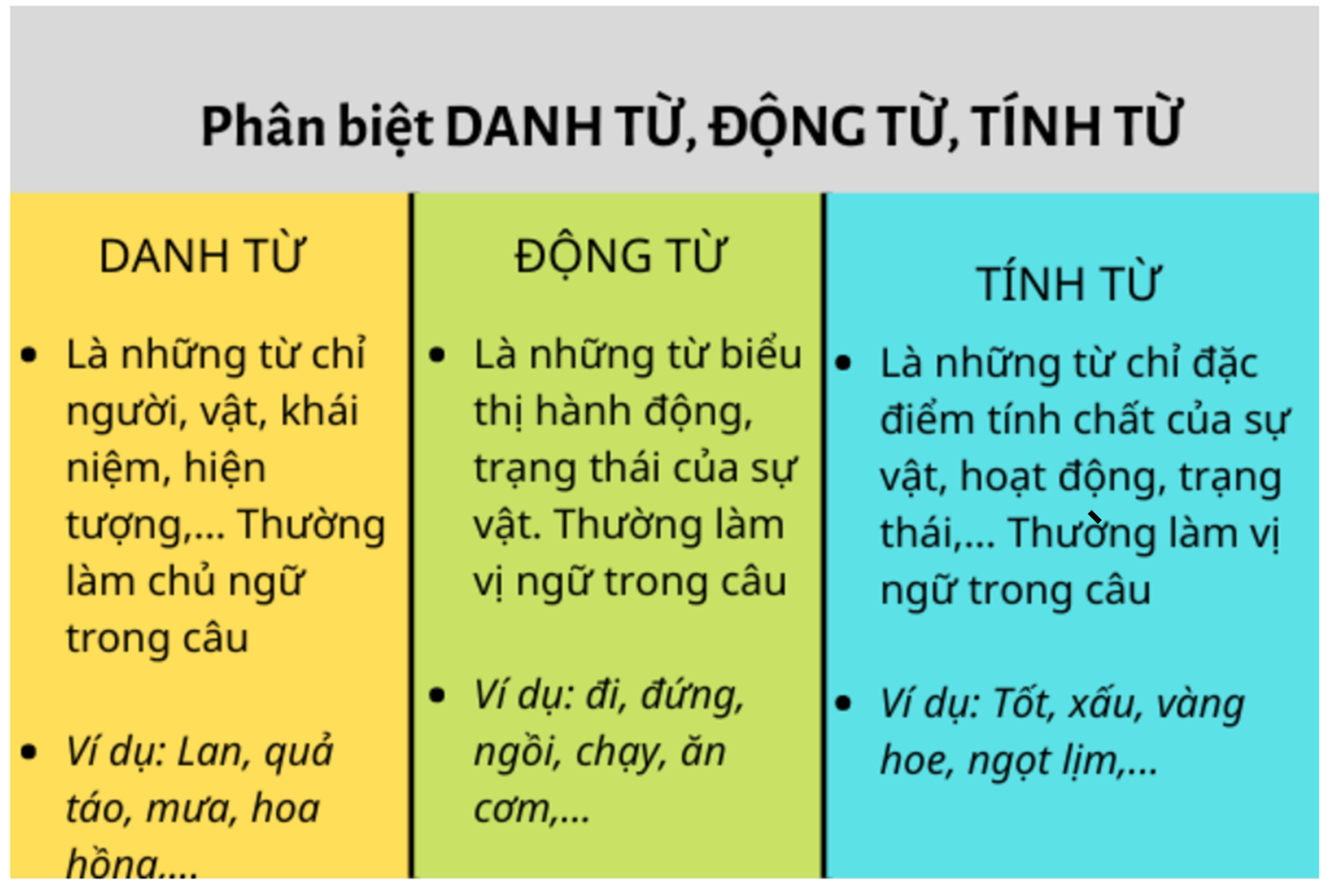




Next
Notes:
GIÁO VIÊN BẤM CHUỘT VÀO CÁC MẢNH GHÉP ĐỂ ĐƯỢC DẪN ĐẾN CÂU HỎI TƯƠNG ỨNG
Xong hết bấm next

Slide 16

Luật chơi:
Đằng sau mỗi mảnh ghép là một thử thách. Hoàn thành 4 thử thách em sẽ lật mở được một bức tranh bí ẩn.

Slide 17

Chúng tôi đi chăn trâu, ngày nào cũng qua suối. Cỏ gần nước tươi tốt nên trâu ăn cỏ men theo bờ suối, rồi mới lên đồi, lên núi. Suối nhỏ, nước trong vắt, nắng chiều xuống đáy làm cát, sỏi ánh lên lấp lánh. Một bên suối là đồng cỏ rộng, tha hồ cho gió rong chơi. Thỉnh thoảng gió lại vút qua tại chúng tôi như đùa nghịch.
Chiều về, đàn trâu no cỏ đằm mình dưới suối, chúng tôi tha thẩn tìm những viên đá đẹp cho mình.
Vòng 1
Tìm danh từ theo mỗi nhóm sau:
a. 1 danh từ chỉ con vật
b. 1 danh từ chỉ thời gian
c. 2 danh từ chỉ hiện tượng tự nhiên
Danh từ chỉ con vật:
Danh từ chỉ thời gian:
trâu
chiều
2 danh từ chỉ hiện tượng tự nhiên
nắng, gió
Trở lại

Slide 18
Vòng 2
Tìm 4 động từ chỉ hoạt động hoặc trạng thái của người hoặc vật.
Động từ chỉ hoạt động, trạng thái của người: đùa nghịch, tha thẩn, bịt tai, nhíu mày.
Động từ chỉ hoạt động, trạng thái của vật: ăn, vút, đằm, thổi.
Trở lại

Slide 19



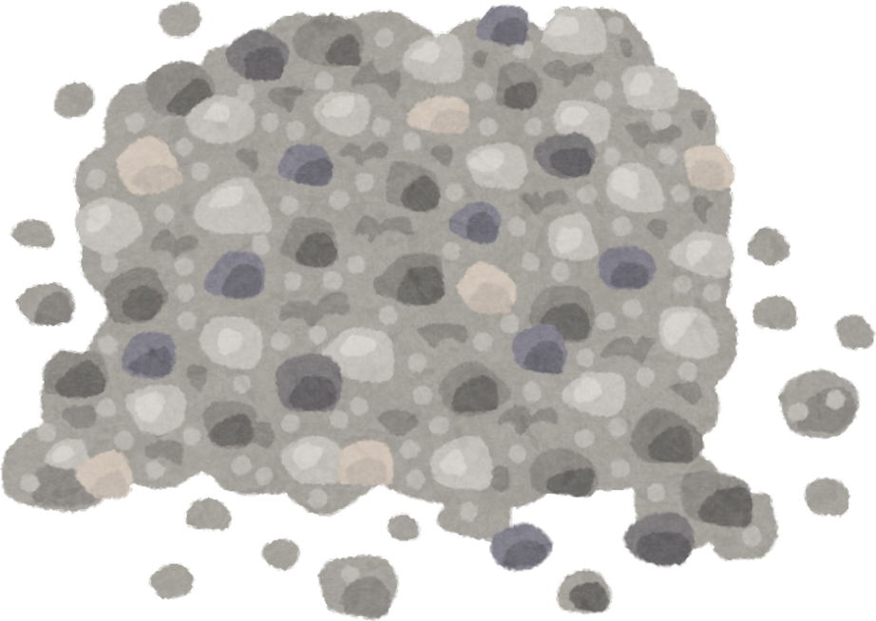
Trở lại
Vòng 3
Tìm 4 tính từ chỉ đặc điểm của các sự vật dưới dây:
cỏ: tươi tốt.
suối: nhỏ.
nước: trong vắt.
cát, sỏi: lấp lánh.

Slide 20
Vòng 4
Đặt 1 câu nói về một hiện tượng tự nhiên, trong đó có ít nhất 1 danh từ, 1 động từ, 1 tính từ.
Ví dụ: Mưa rào rơi xuống hiên nhà, từng hạt mưa rơi kêu lách tách.
Trở lại

Slide 21

………………
NGUYỄN NGÂN TIỂU HỌC KIM BÀI

Slide 22


Về nhà: tập viết nhiều câu văn miêu tả các hiện tượng tự nhiên, hay cảnh vật thiên nhiên trong đó có sử dụng các danh từ, động từ, tính từ.

Slide 23




